Slide 1

Aprendizaje Profundo
Facultad de Ingeniería
Universidad de Buenos Aires
Profesores:
Marcos Maillot
Gerardo Vilcamiza

Slide 2
REPRESENTATION LEARNING
AUTOENCODER / EMBEDDINGS
Representation learning
. Autoencoders
Undercomplete vs regularized AE
Manifold learning
Varational AE
. Embeddings
Embeddings vs one-hot.encoding
False task training

Slide 3
Representation learning
¿Cuantos es 240 divido 6? Y… ¿Cuánto es CCXL divido VI?
Una misma información puede ser representada en distintas maneras → una representación será mejor que otras si la tarea que queremos realizar nos resulta mas facil empleando dicha representación

Slide 4
Representation learning
Representation learning (featuring engineer automático)
Obtener features de unlabeled data siguiendo un entrenamiento supervisado bajo una NN secundaria (autoencoder o semejantes) siguiendo una false task.
+ Reducción de dimension del input
+ Encontrar latent variables
+ Semi supervised learning
Hacemos operaciones sobre ellos
Clustering maps
Reducción de dimensiones
Operdores lógicos (auto > bicicleta?)
Medir distancias (manzana mas cerca que torta?)
Proyecciones o multiplicaciones
Se reduce la complejidad del dataset → se reducen las anomalias y el ruido

Slide 5
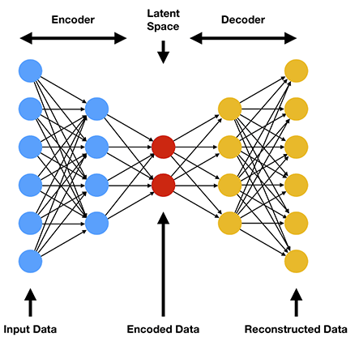
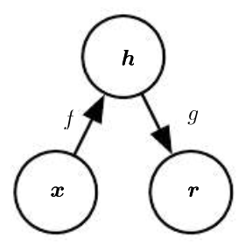
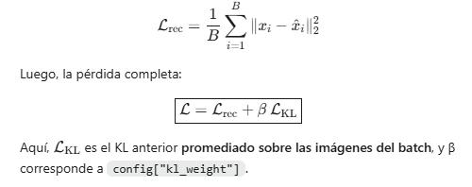

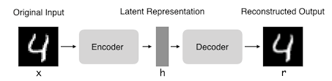

Autoencoders
Si en autoencoder tiene capacidad suficiente copiará la entrada (aprende la función identidad).
Se reduce la capacidad del autoencoder (undercomplete …) para que aprenda los “aspectos relevantes” de la entrada. Aprenden la latent variable del dataset.
Otra manera es “regularizar” sus pesos en el entrenamiento… regularized … para que aprenda otras características del dataset.

Slide 6

Autoencoders
Sparse autoencodes → limitación de activación neuronas
            Regularización L1
            Sparse activation – Para una entrada dada, la mayoría de los h_{i} producirán una activación muy pequeña.
Para una h_{i} dada, su activación promedio (sobre todas las muestras) será un valor cercano a cero.
Esto previene que el autoencoder use todas las h_{i} al mismo tiempo y fuerza a un uso reducido de h_{i}
Sparse autoencodes → para obtener features para otra tarea → pre-training.

Slide 7
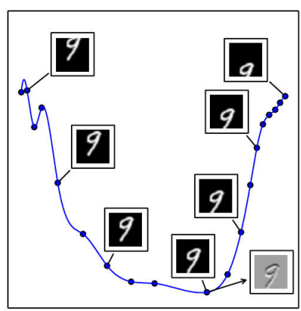
Autoencoders
Manifold learning con autoencoders
            Manifold → es un espacio N-dimensional, de menor dimensión del espacio original donde los datos se concentran.
            Si nos desplazamos dentro del manifold del MNIST, siempre encontraremos un número MNIST.
            Si nos salimos de dicho manifold, no encontraremos un número MNIST.
TODAS LAS NN “ENCUENTRAN” EL MANIFOLD DE LOS DATOS
https://www.youtube.com/watch?v=QHj9uVmwA_0&t=12s&ab_channel=ArtemKirsanov

Slide 8
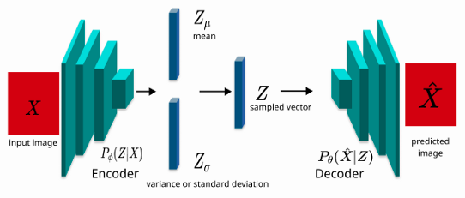
Autoencoders
Varationals autoencoder - VAE
Encoder genera el espacio latente organizado bajo la forma de una función de densidad de probabilidad específica.
Otorga control sobre cómo se distribuye el espacio latent de nuestro modelo.
Luego de entrenar, se toma una muesta aleatoria de dicha función de densidad de probabilidad para alimentar al decoder y generar una muestra nueva.
En VAE el espacio latente Z se ve como una variable latent con una probabilidad P(Z) de que dicha variable z pertencezca al manifold de los datos de entrada.

Slide 9
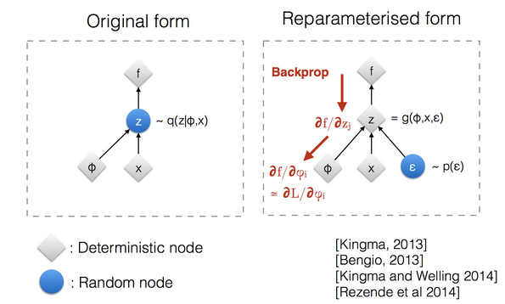
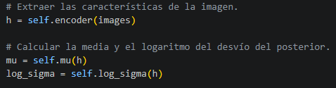
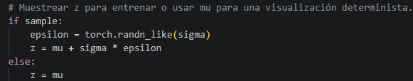
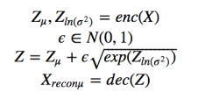
Autoencoders
Para poder entrenarlo, debemos aplicar un “Reparameterization Trick”
El encoder genera las varibles latentes y producimos mu y sigma:
El truco de log_sigma, es para poder aplicar exp() y que sigma sea positivo:
Generamos la muestra:
Reconstrucción de la imagen
https://lilianweng.github.io/posts/2018-08-12-vae/

Slide 10
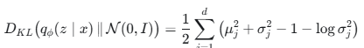

Autoencoders
Los VAE incorporan una regularización adicional –> Penalizamos si la distribución se aleja de N(0,1)
Se utiliza la KL divergence:
La pérdida total será la de reconstrucción + la KL con un peso adicional
β controla cuánto pesa la regularización frente a la reconstrucción. Si β >1 se llaman beta VAE

Slide 11
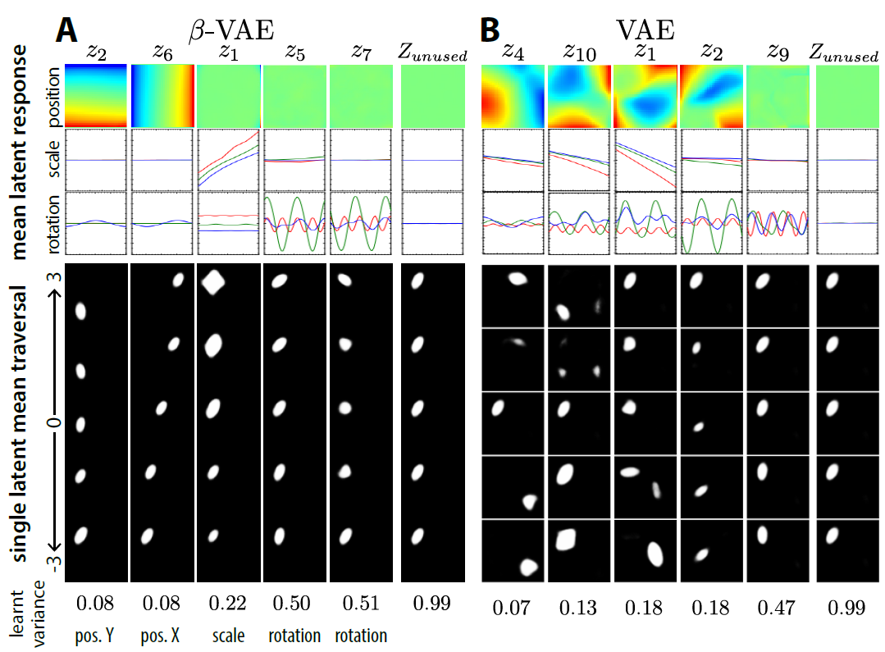
Autoencoders
Los beta-VAE busca hacer una representación desentrelazada (desentanglement).
La idea es que cada variable latente logra captura 1 única característica que describa al dataset.
beta-VAE: Learning Basic Visual Concepts with a Constrained Variational Framework.
Higgins, I., Matthey, L., Pal, A., Burgess, C.P., Glorot, X., Botvinick, M.M., Mohamed, S., & Lerchner, A. (2016).
International Conference on Learning Representations.
Square is red, oval is green and heart is blue

Slide 12
Autoencoders
ver colab autoencoder

Slide 13
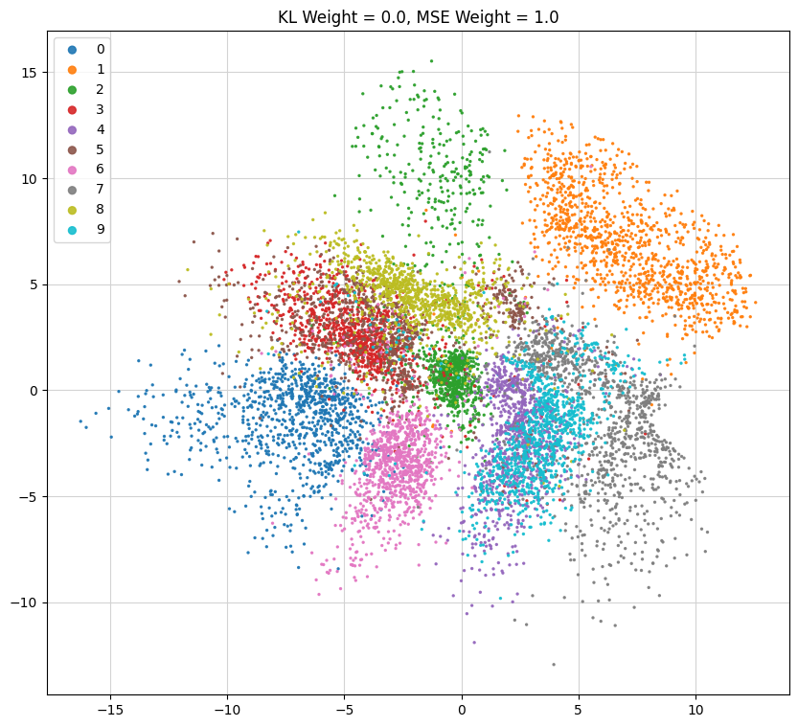
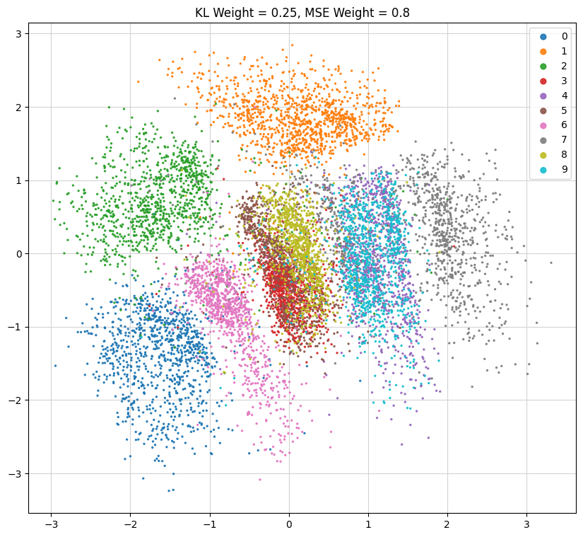
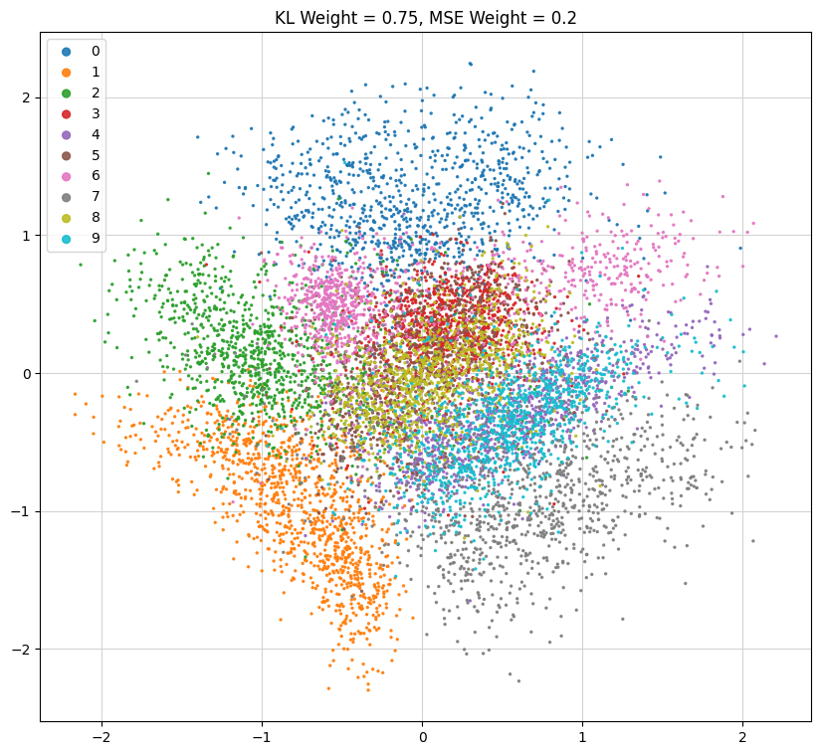
Autoencoders
VAE autoencoder convolucional
Kl=0
Kl=0.25
Kl=0.75

Slide 14
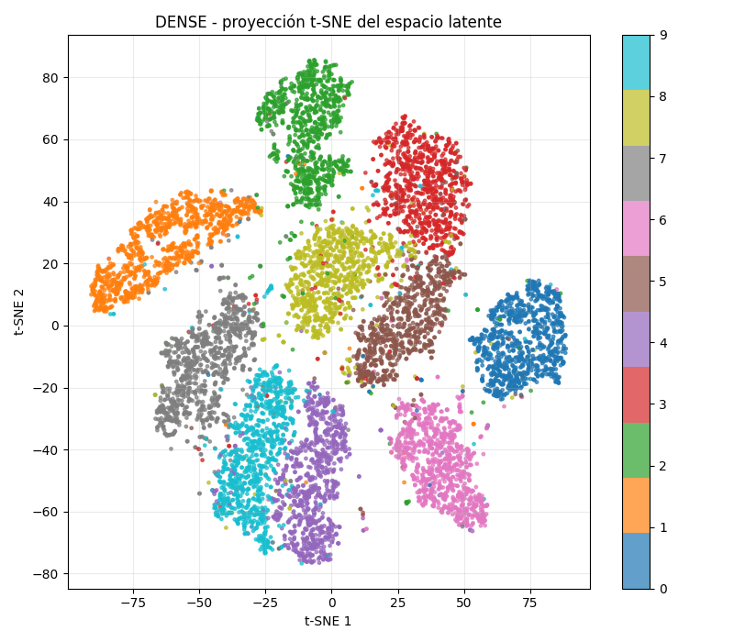
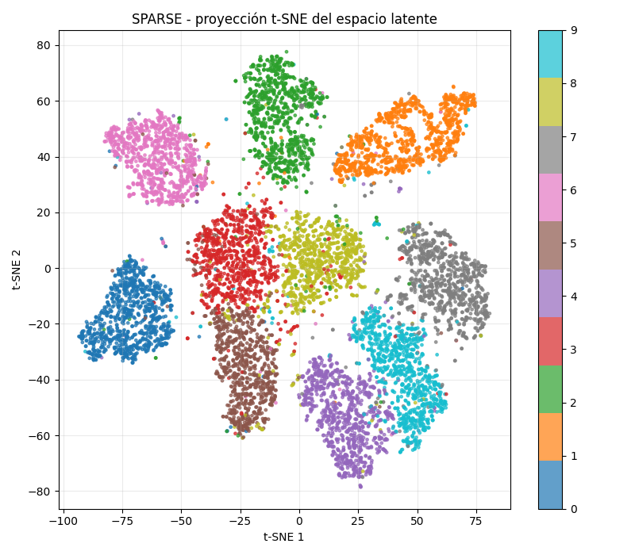
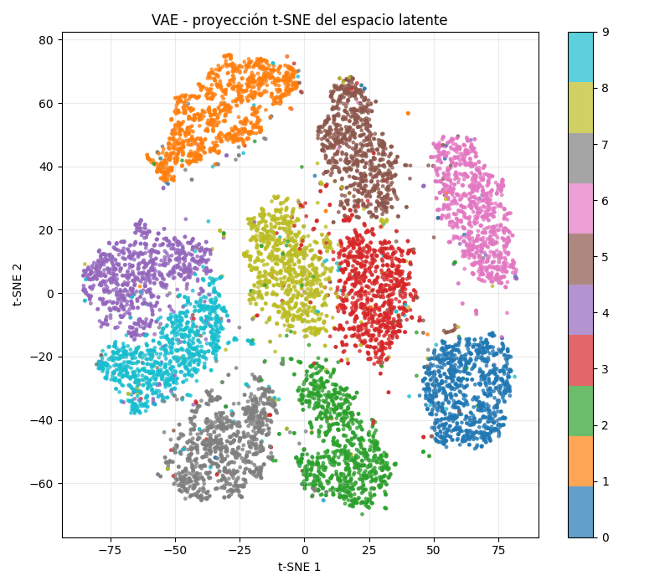
Autoencoders
MLP
Zdim: 32
sparse MLP
Zdim: 32
L1: 5e-4
VAE MLP
Zdim: 32
Kl: 1e-4
MSE: 0.0431
MSE: 0.0457
MSE: 0.0440

Slide 15
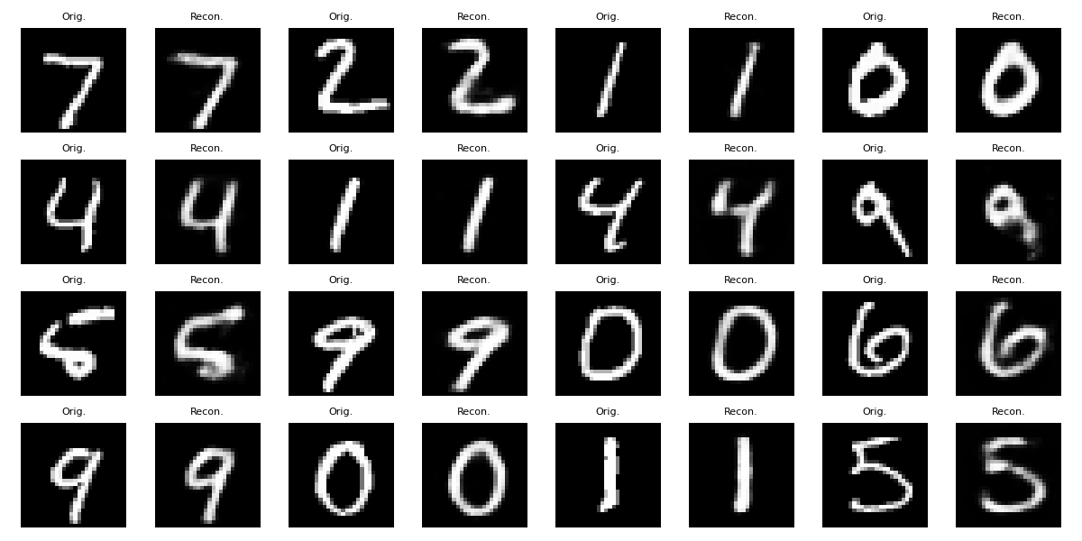
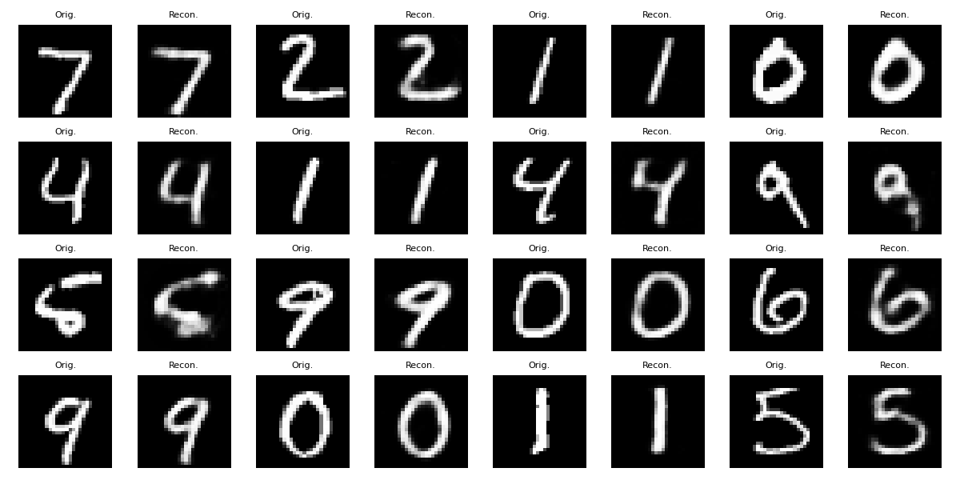
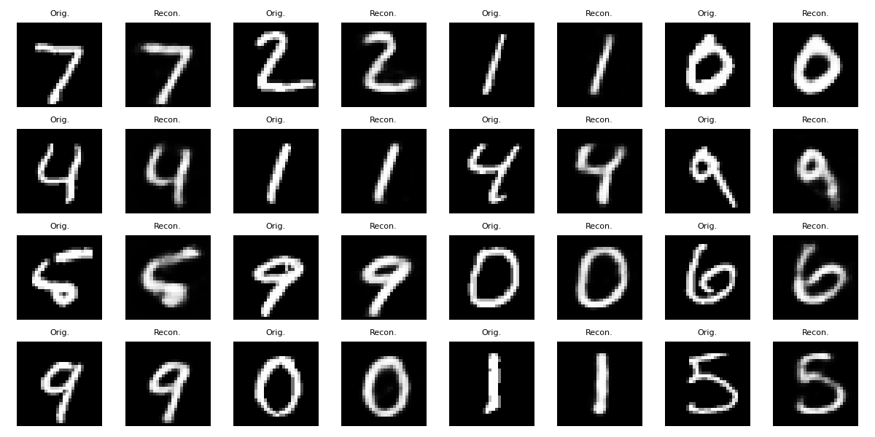
Autoencoders
MLP
Zdim: 32
sparse MLP
Zdim: 32
L1: 5e-4
VAE MLP
Zdim: 32
Kl: 1e-4
MSE: 0.0431
MSE: 0.0457
MSE: 0.0440

Slide 16
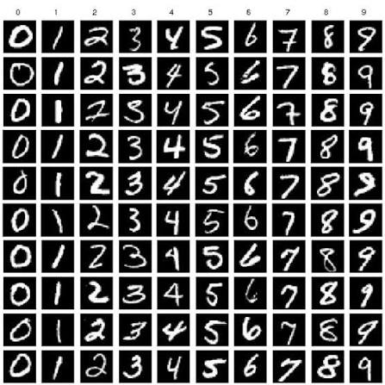


Autoencoders – Anomaly detection
Entreno sobre datos normales
Mido distancia respecto de manifold de dato normal
Mido error de reconstrucción (respecto de un error medio de reconstrucción de muestras normales)
Nueva muestra!

Slide 17

¡Un merecido descanso!

Slide 18
embeddings
Embeddings → se trata de crear espacio continuo de representación de los inputs.
Se crean ad-hoc o dentro del frame de la NN.
Cada palabra es representada por un vector N-dimensional en un sub-espacio contínuo (en el embedding)
La posición que toma el vector N-dimensional se entrena a partir de su entorno.
Perro → [e1, e2, e3, … eN]

Slide 19
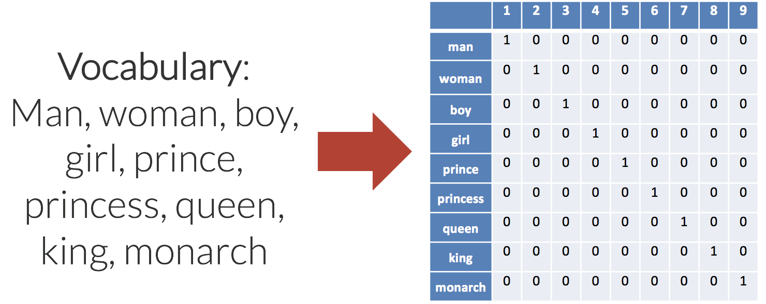
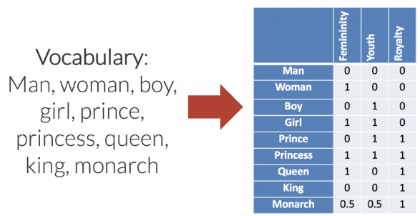
embeddings
Embeddings
One-hot-encoding
!=
Word embedding
Reducción de dimensiones
Se aprenden propiedades intrínsecas de palabas que pertenecen al mismo grupo.
https://www.shanelynn.ie/get-busy-with-word-embeddings-introduction/

Slide 20
embeddings
Ejemplo: vocabulario 4 palabra, embedding dimensión 2:
Perro → [e00, e01] = [ 0.123, 0.541]
Gato →[e10, e11] = [ 0.287, 0.459]
Caballo → [e20, e21] = [ 0.594, 0.180]
Árbol de levas → [e30, e31] = [ 0.251, 0.328]
“pesos” inicializados “rand”
Entrenamiento supervisado siguiendo una false task
“pesos” entrenados
Perro → [e00, e01] = [ 0.873, 0.241]
Gato → [e10, e11] = [ 0.921, 0.147]
Caballo → [e20, e21] = [ 0.723, 0.541]
Árbol de levas → [e30, e31] = [ 0.003, 0.981]

Slide 21
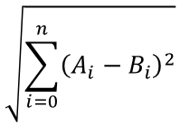


embeddings
Embeddings → metricas de similitud
$$\sqrt{\sum_{i=0}^{n}{{\left(A_{i}−B_{i}\right)}^{2}}}$$
Distancia euclidea
Similitud del coseno
$$\frac{A∙B}{\left\|A\right\|∗\left\|B\right\|}$$
$$\sum_{i=0}^{n}{\left(A_{i}{∗B}_{i}\right)}$$
Producto punto

Slide 22
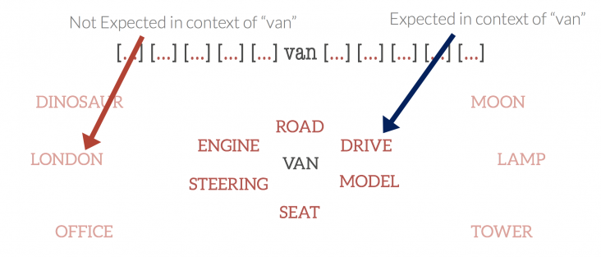
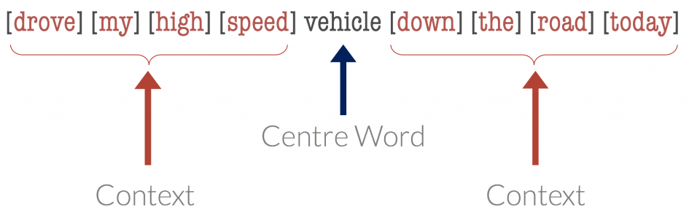
Embeddings - Aprendizaje basado en contexto
- Una tarea de predicción relaciona una palabra con las palabras de su entorno.
- El entrenamiento ajusta los embeddings para resolver esa tarea.
- Las relaciones entre embeddings reflejan los datos y el objetivo de aprendizaje.
Entrenamiento con predictores, usando esquemas tales como:
Skip Gram o Continuous Bag of Words (CBOW)… siguiendo una false task

Slide 23
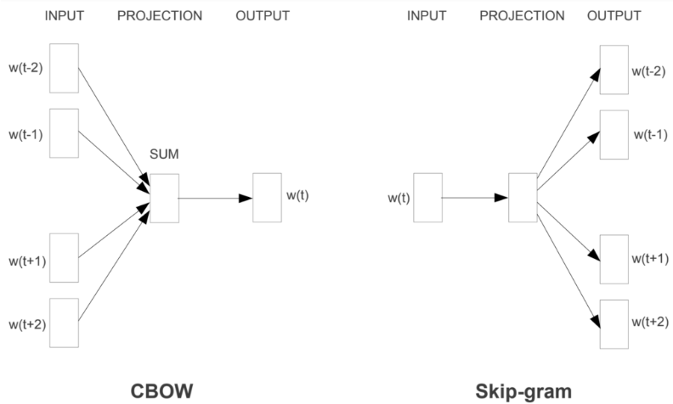
embeddings
Embeddings → CBOW y skip-gram
Aquí me pongo a cantar
al compás de la vigüela,
que el hombre que lo desvela
una pena estraordinaria,
como la ave solitaria con el cantar se consuela.
“Martín Fierro” J. Hernandez

Slide 24
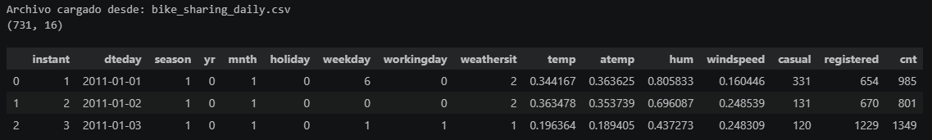
Embeddings
Embeddings → Logran capturar “conceptos” en base al entrenamiento aplicado.
ver colab bike_embedding y bike_embedding_extensiones
Datos disponibles
Estación
Mes
Datos ambientales
Uso de bicicleta
Objetivo: Aprender embeddings de mes
False task: Predecir uso de bicicletas

